Slide 1
بسم الله الرحمن الرحیم

Slide 2
معرفی سامانه آذرخش

Slide 3
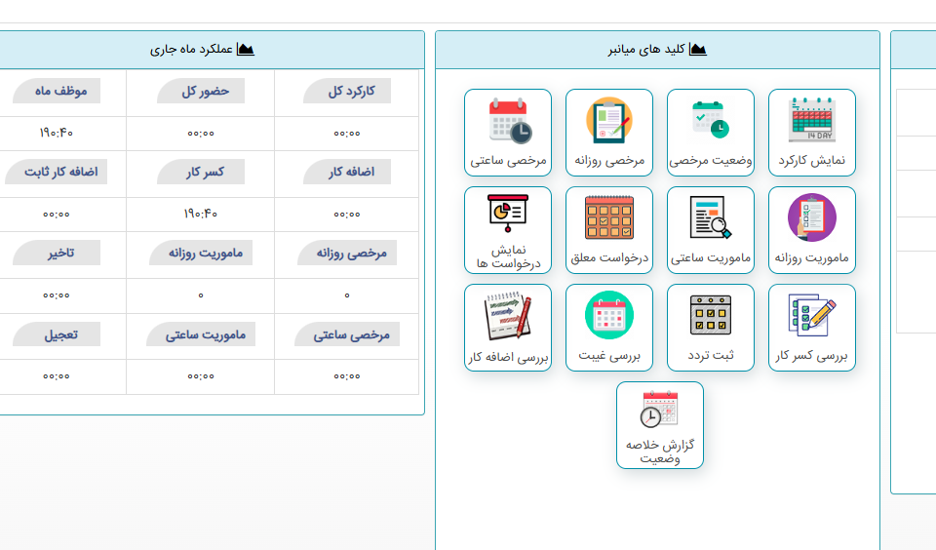
با مراجعه به سامانه، رمز عبور خود را وارد نمایید.
امکانات سامانه به طور کلی نمایش داده می شود.

Slide 4
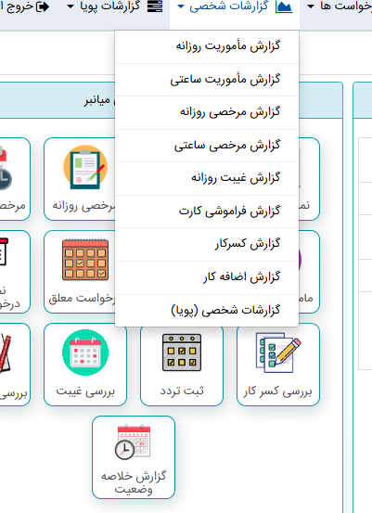
با استفاده از تب گزارشات شخصی، می توانید گزارشهای مختلفی از ترددهای مختلف خود داشته باشید.

Slide 5
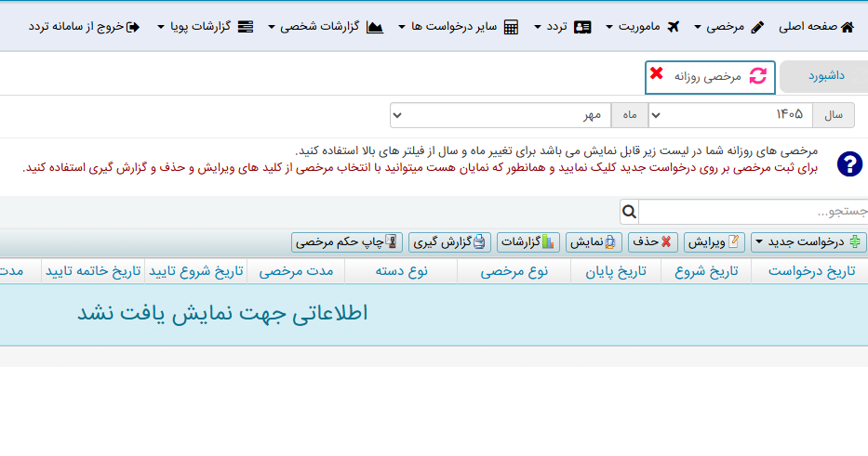
با انتخاب این بخش می توانید انواع مرخصی خود را ارسال فرمائید.ساعتی،روزانه ،دورکاری ...

Slide 6
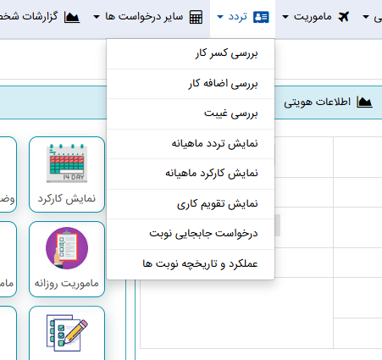
این بخش کل ترددهای شما قابل نمایش می باشد.ومی توانید ساعت ورود و خروج را بررسی نمائید ویا گزارش تهیه نمایید.

Slide 7
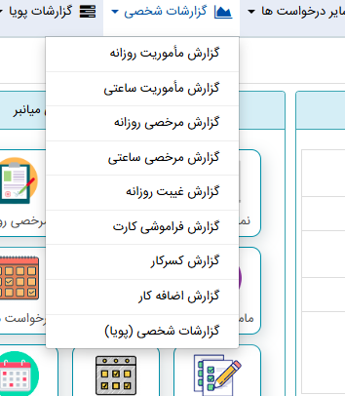
با استفاده از این بخش می توانیدبه گزارش های ماموریت ،انواع مرخصی واضافه کار خود دسترسی و از آن گزارش تهیه نمائید.

Slide 8
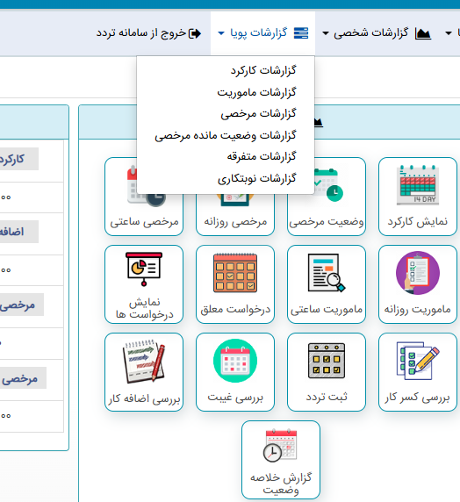
بخش گزارشات نیز انواع گزارشات را می تواند ارائه بدهد.از جمله مانده مرخصی و نوبتکاری

Slide 9
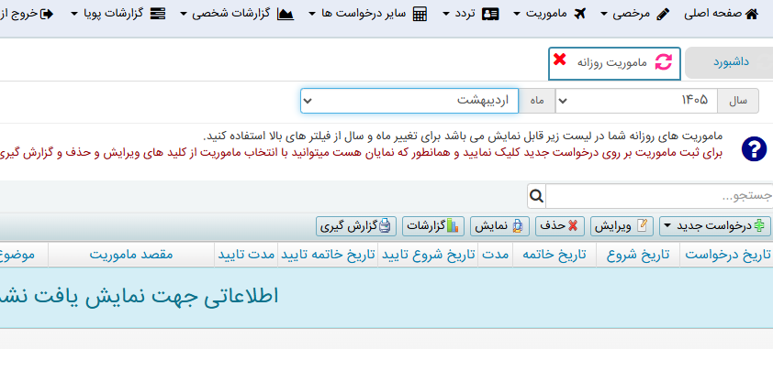
از این بخش می توانید برای ثبت انواع ماموریت های روزانه ، ساعتی و سایر ماموریت ها اقدام نمائید.

Slide 10
از حسن توجه شما سپاسگزارم.

